Slide 1
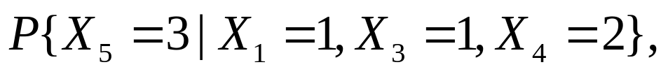
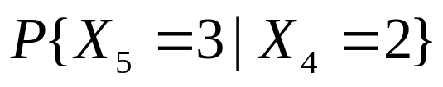
第十三章 马尔可夫链
马尔可夫过程是一类特殊的随机过程,
马尔可夫链是离散状态的马尔可夫过程
例子：
甲乙两人游戏，每一局甲赢1元的概率为p，输1元的概率为q=1-p，假设一开始甲带了0元钱，令X_{n}表示n局后甲所拥有的钱数，计算：
它们是否相等

Slide 2
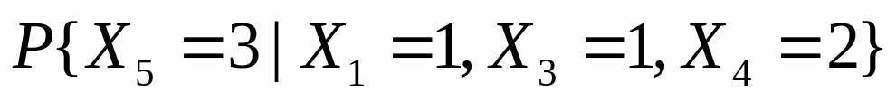
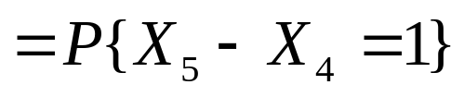

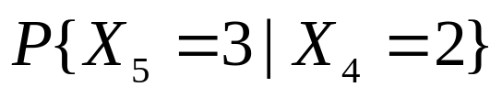
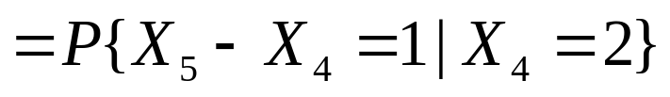
解：

Slide 3
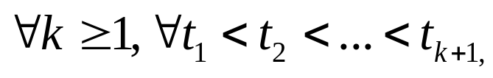

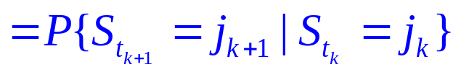
更一般的，
对任意状态
Markov性

Slide 4
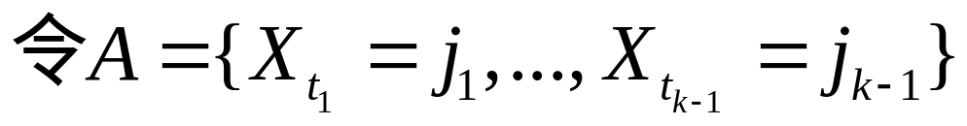
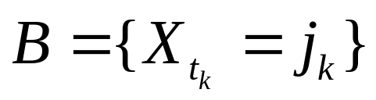
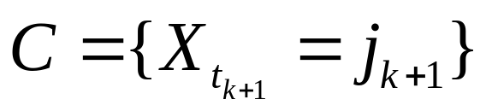
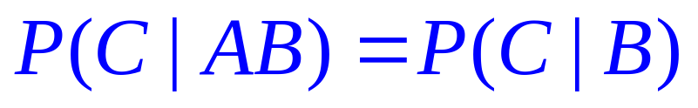
Markov性的直观含义：
… … 过去
… … 现在
… … 将来
Markov性：
即：已知到现在为止的所有信息来预测将来，则只与现在状态有关，与过去状态无关。

Slide 5


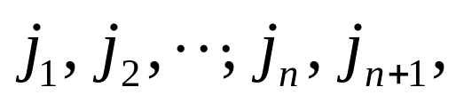
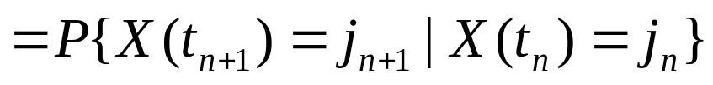
第一节: 马尔可夫链的定义
一．定义
设随机过程
的状态空间S是
有限集或可列集, 对任意正整数n, 对于T内任意
n+1个参数
和S内任意 n+1个状态
如果条件概率
恒成立,则称此过程为马尔可夫链.
称为马尔可夫性,或称无后效性.

Slide 6
马氏性的直观含义可以解释如下:
将t_{n}看作为现在时刻,那末t₁、 t₂、···· 、 t_{n-1}就是过去时刻,而 t_{n+1}则是将来时刻.
于是,马氏性是说,当已知系统现时情况的条件下,系统将来的发展变化与系统的过去无关.可以称之为无后效性.
许多实际问题都具有这种无后效性.
例如 生物基因遗传从这一代到下一代的转移中仅依赖于这一代而与以往各代无关.

Slide 7
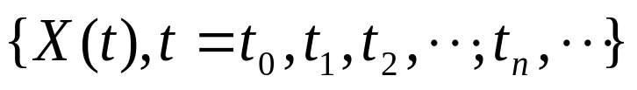
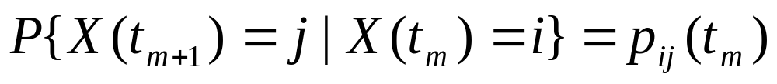
二.马尔可夫链的分类
状态空间S是离散的(有限集或可列集),参数集T可为离散或连续的两类.
三：离散参数马尔可夫链
（1）转移概率
定义
在离散参数马尔可夫链
中,条件概率
称为X(t)在时刻(参数) t_{m} 由状态 i 一步转移到状态 j 的一步转移概率,简称转移概率.

Slide 8
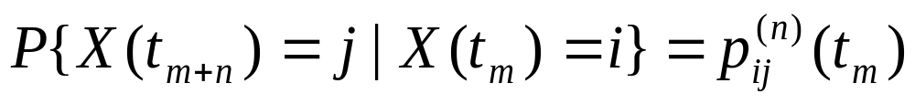
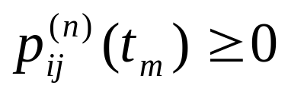
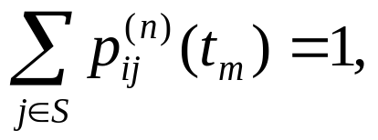

条件概率
称为X(t)在时刻(参数) t_{m} 由状态 i 经n步转移到状态 j 的n步转移概率,简称转移概率.
(2)转移概率的性质:对于状态空间S内的任意两个状态i和j ,恒有
(1)
(2)

Slide 9
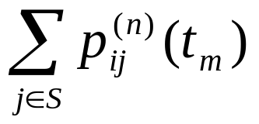
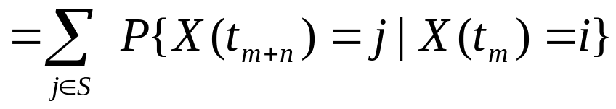
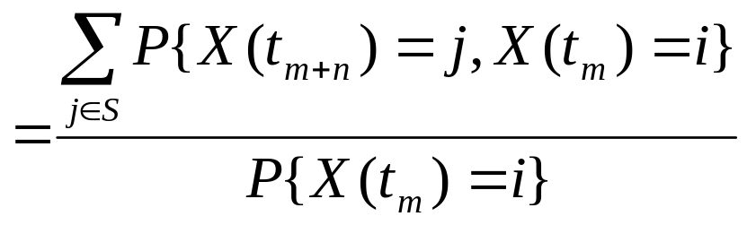
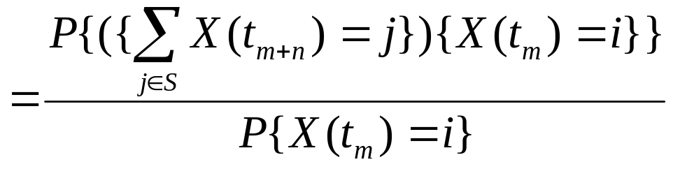
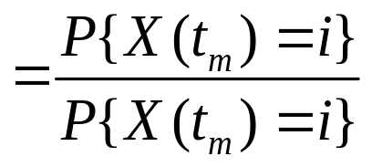

(2)

Slide 10
四.离散参数齐次马尔可夫链
定义
在离散参数马尔可夫链
中,如果一步转移概率 P_{ij} (t_{m})不依赖于参数t_{m} ,即对任意两个不等的参数t_{m}和 t_{k}, m ≠ k有
则称此马尔可夫链具有齐次性或时齐性,称 X(t)为离散参数齐次马尔可夫链.

Slide 11
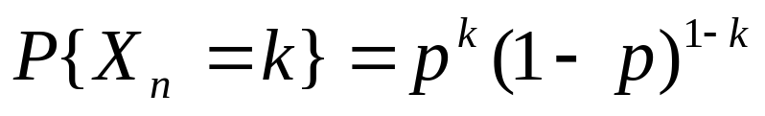

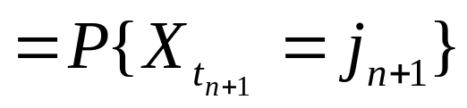
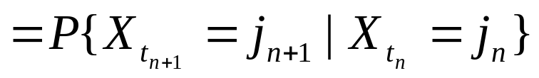
例1： Bernoulli序列是离散参数齐次马尔可夫链.
验证 :
在Bernoulli序列 {X_{n}, n=1,2, 3····,}中, 对任意正整数n， t₁< t₂<····< t_{n+1} ，X_{t1} 、 X_{t2} 、 ···· 、 X_{tn+1}相互独立，
故对j_{k}=0,1(k=1,2,····,n+1)，有
即满足马尔可夫性,且

Slide 12
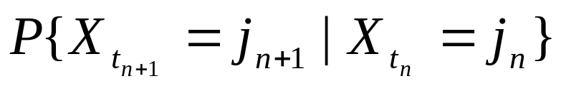
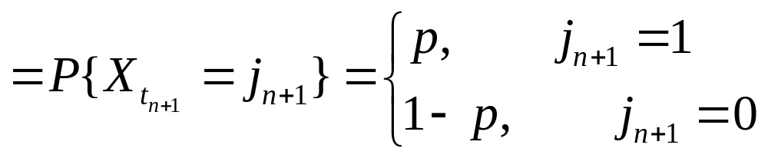
不依赖于参数t_{n},满足齐次性.
故Bernoulli序列是离散参数齐次马尔可夫链.

Slide 13
例2:爱伦菲斯特(Ehrenfest)模型
一容器中有2a个粒子在作随机运动.设想有一实际不存在的界面把容器分为左右容积相等的两部分.当右边粒子多于左边时,粒子向左边运动的概率要大一些,大出部分与两边粒子的差数成正比;反之,当右边粒子少于左边时,粒子向右边运动的概率要大一些.

Slide 14
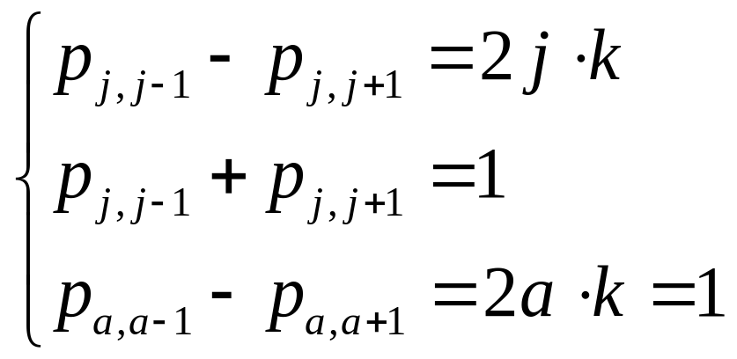
以X_{n}表示n次变化后,右边粒子数与均分数a之差,则状态空间S={-a, -a+1, ····, -1, 0 ,1, 2, ····, a-1, a}，
以j>0为例，X_{n}=j意思是,右边粒子数为a+j,此时，P_{j,j-1}意思是右边减少一个粒子，即粒子向左运动。
转移概率，由

Slide 15
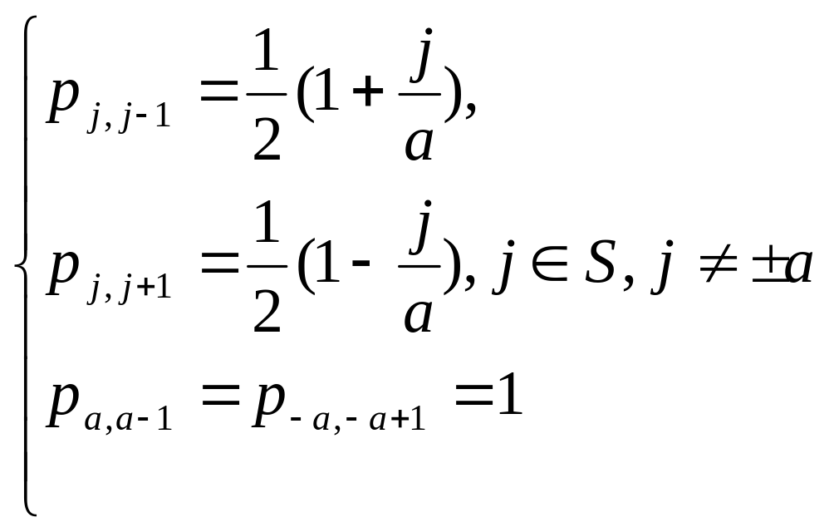
解得
则 {X_{n}, n=1,2, 3····,}是齐次马尔可夫链.

